Slide 1
Droga Polaków do odzyskania niepodległości 1795-1921
autor: Natalia Pidek

Slide 2
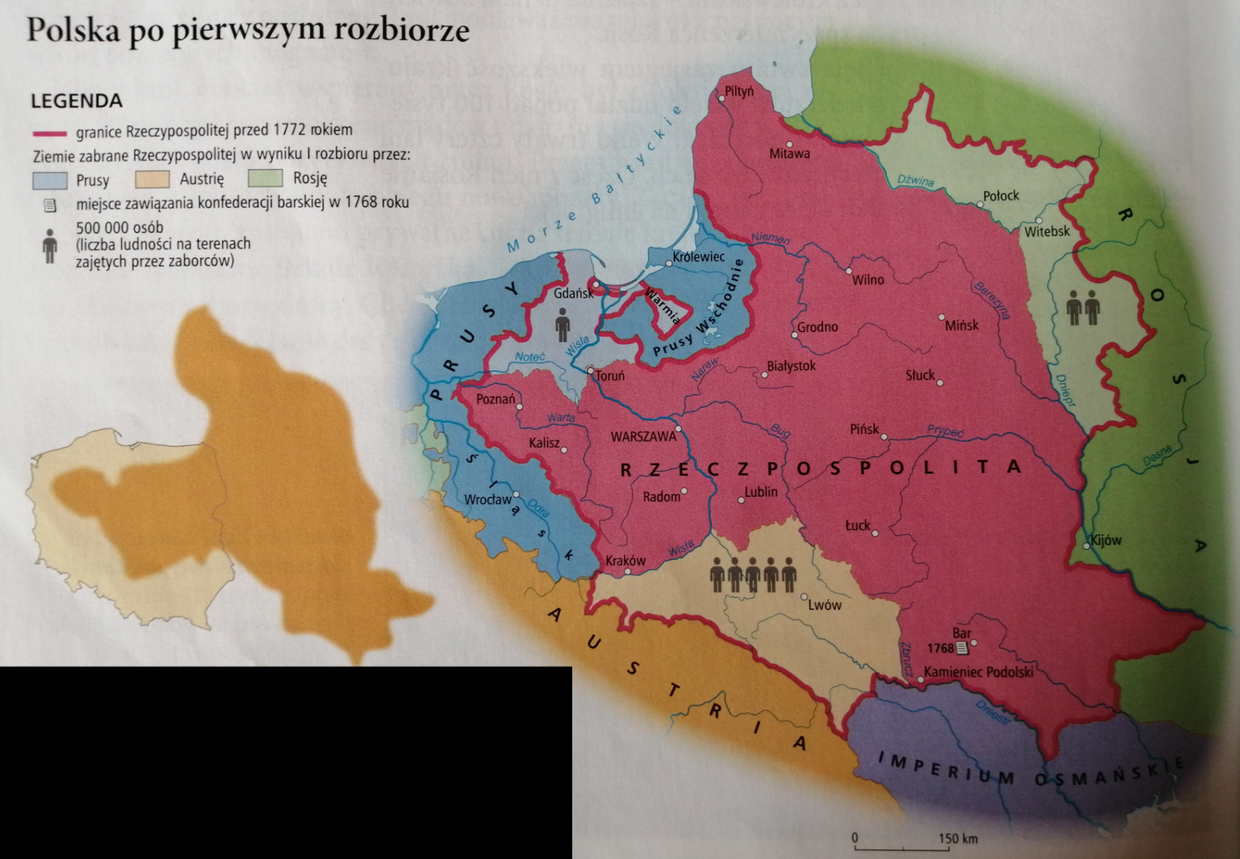
Pierwszy rozbiór Polski - 1772

Slide 3
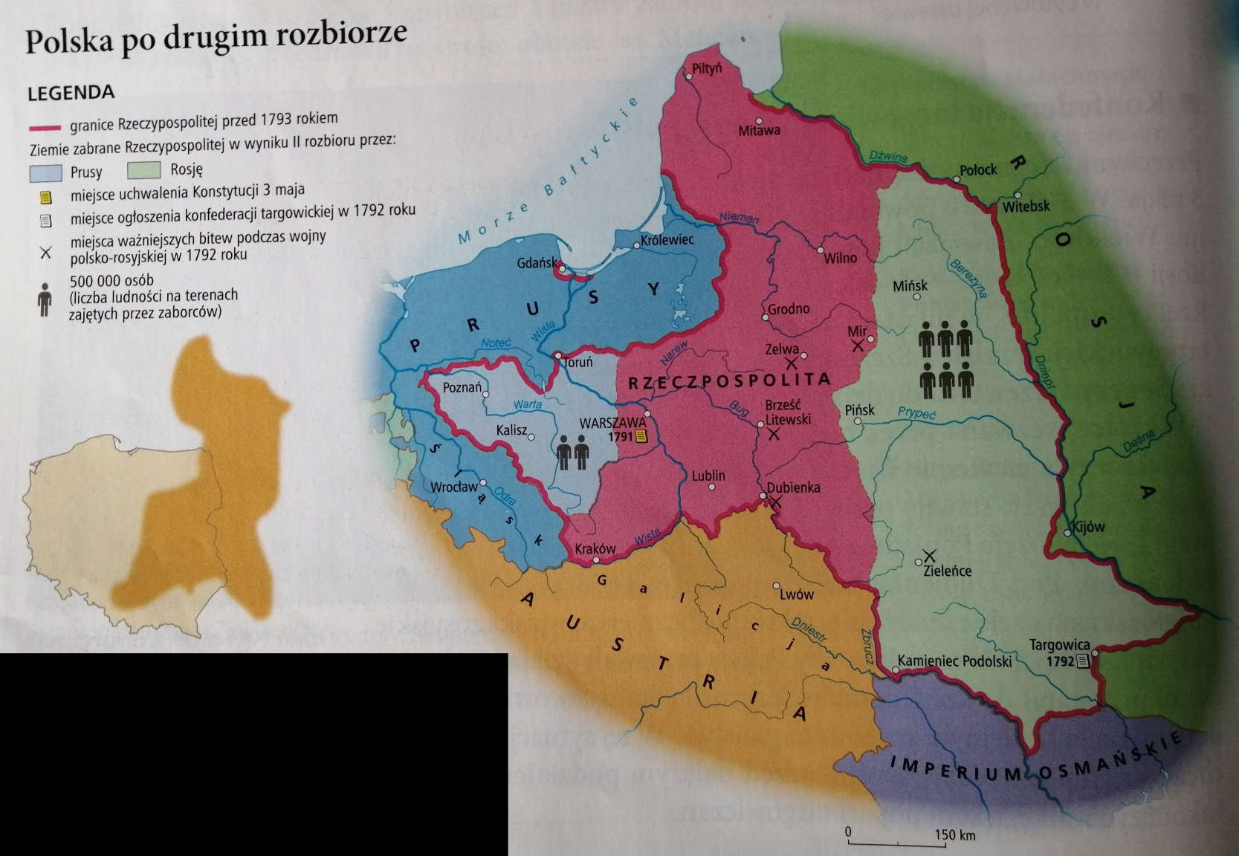
Drugi rozbiór Polski - 1793

Slide 4
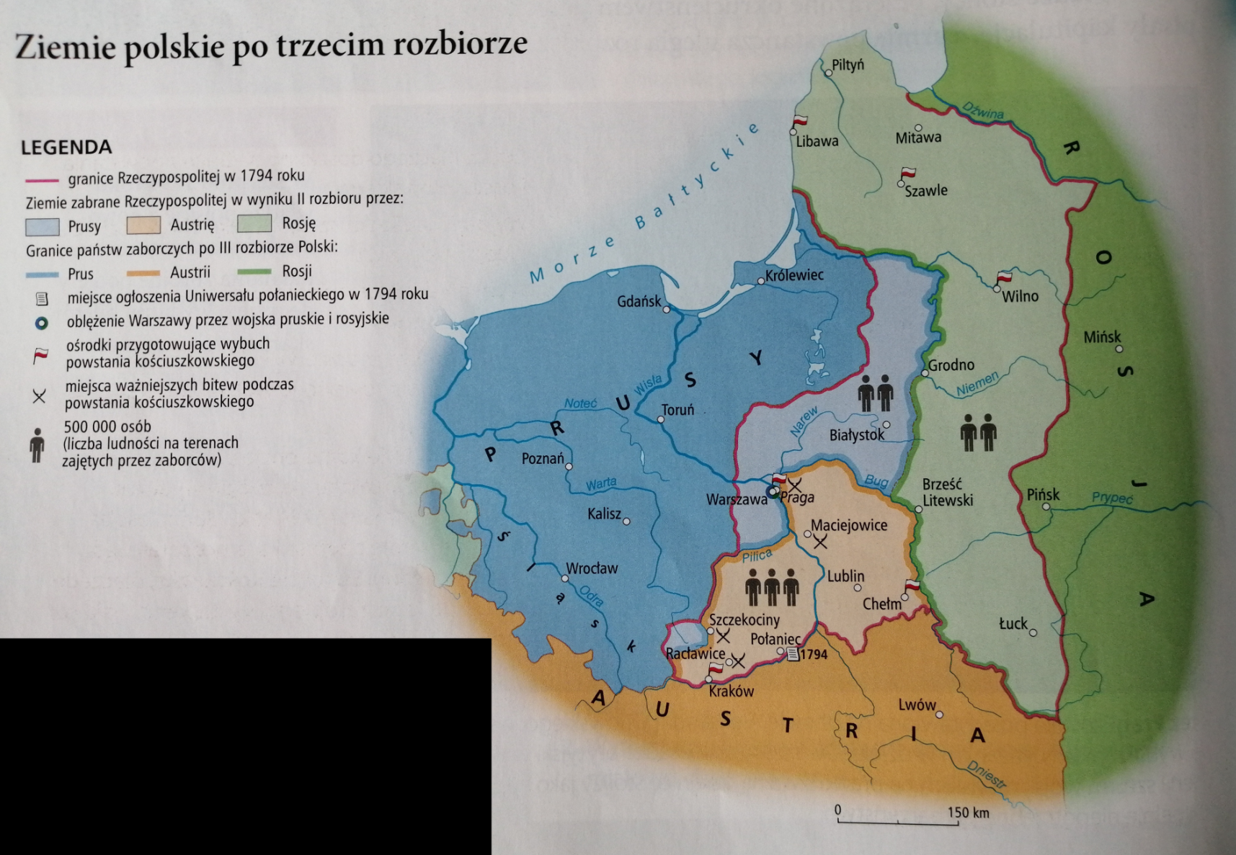
Trzeci rozbiór Polski - 1795

Slide 5
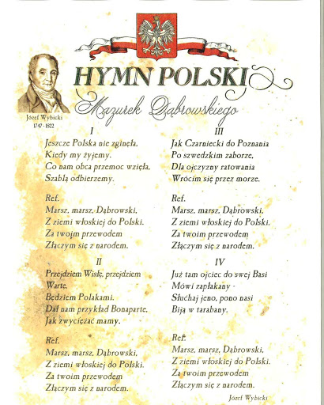
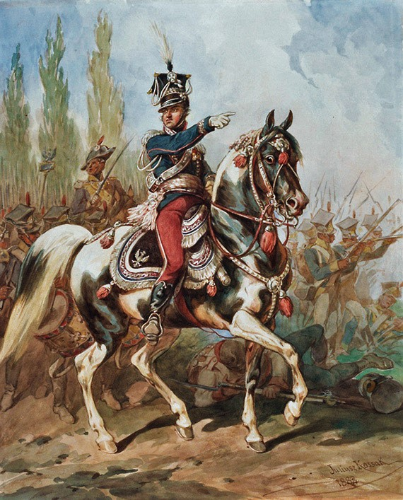
Legiony Polskie we Włoszech
Dowódcą Legionów Polskich został gen. Jan Henryk Dąbrowski.
W 1797 r. Józef Wybicki napisał Pieśń Legionów Polskich we Włoszech.

Slide 6
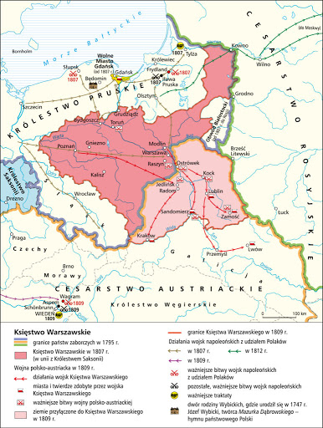
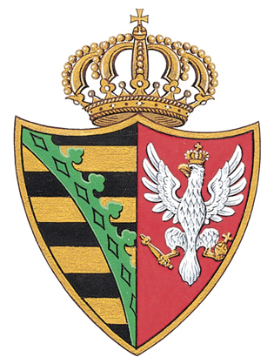
Utworzenie Księstwa Warszawskiego
Księstwo utworzone przez Napoleona I na mocy traktatu w Tylży, zawartego 7–9 VII 1807 między Francją, Rosją i Prusami, jako państwo niepodległe, w sojuszu z Francją.

Slide 7
Decyzje kongresu wiedeńskiego dotyczące ziem polskich

Slide 8
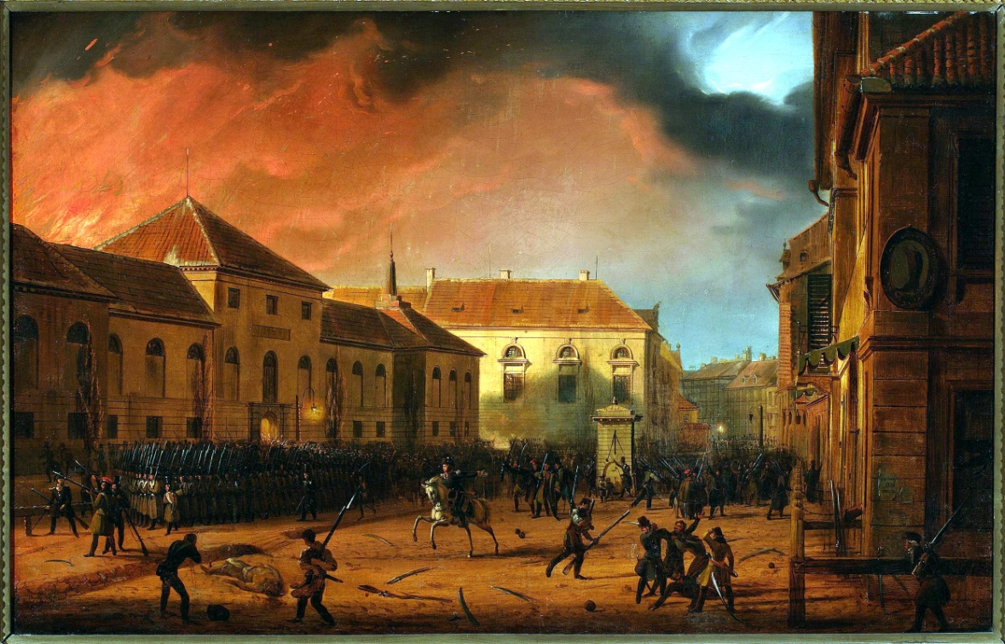
Powstanie listopadowe 1830-1831
Polskie powstanie narodowe przeciw Rosji, które wybuchło w nocy z 29 listopada na 30 listopada 1830 roku, a zakończył się 21 października 1831 roku. Zasięgiem swoim objęło Królestwo Polskie i część ziem zabranych: Litwę, Żmudź i Wołyń.

Slide 9
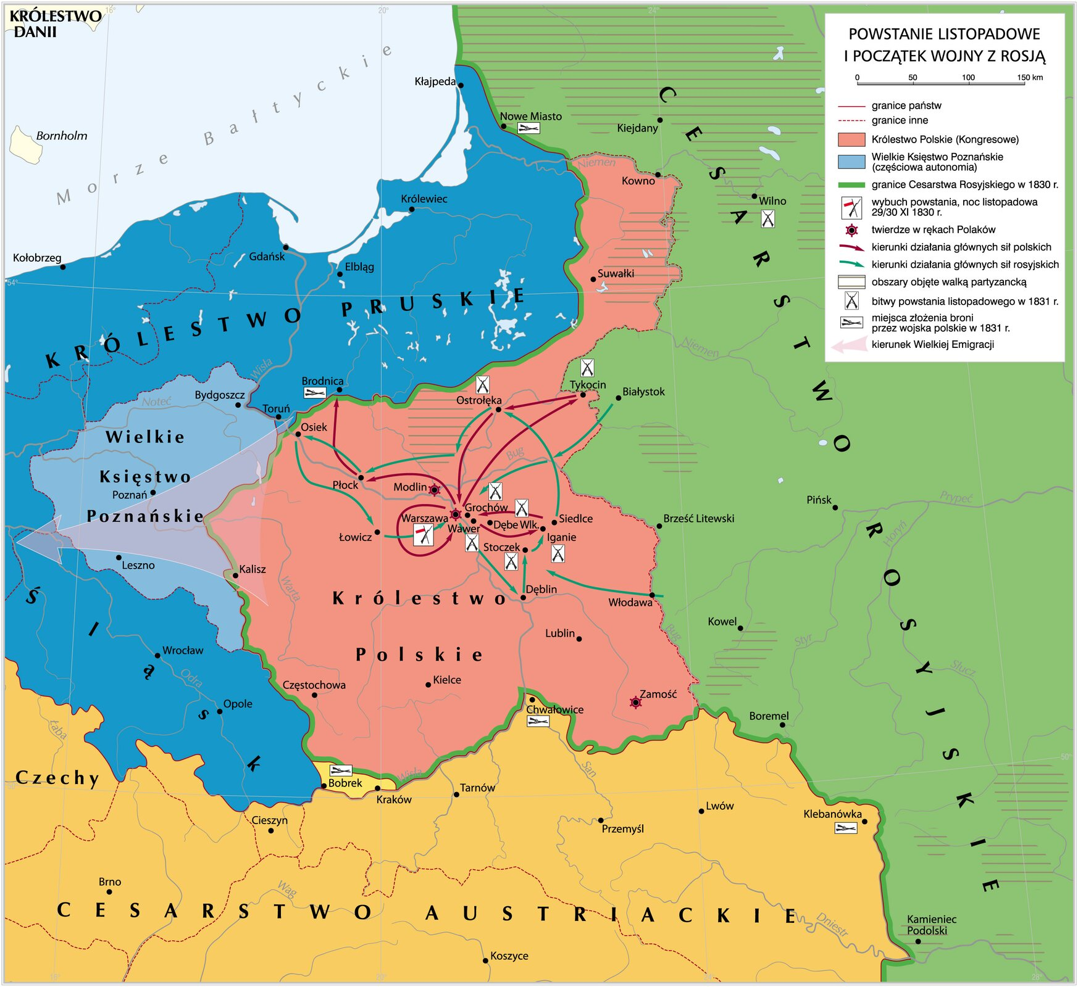

Slide 10
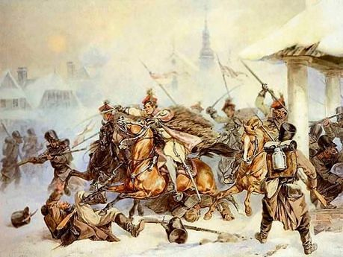
Powstanie krakowskie
Od 21 lutego do 4 marca 1846 roku próba ogólnonarodowego powstania pod hasłami demokracji, podjęta w Wolnym Mieście Krakowie.

Slide 11
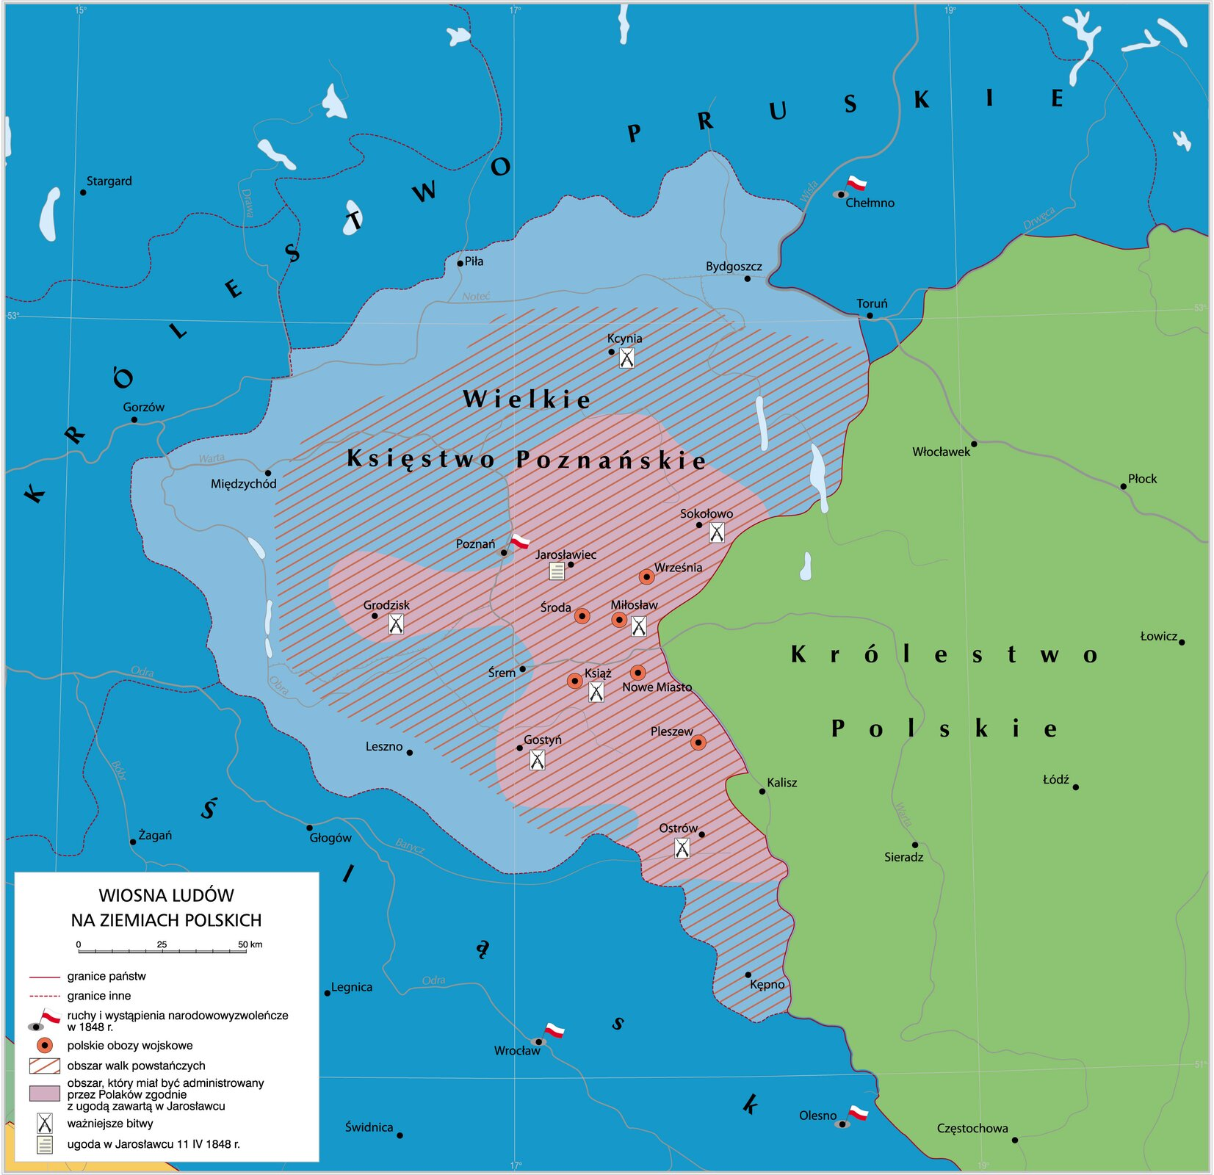
Wiosna Ludów na ziemiach polskich - 1848

Slide 12
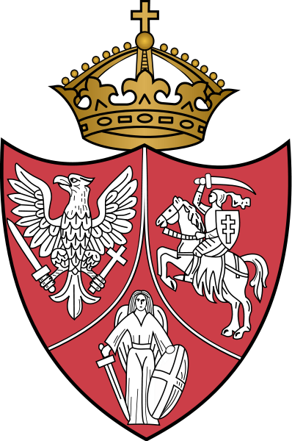
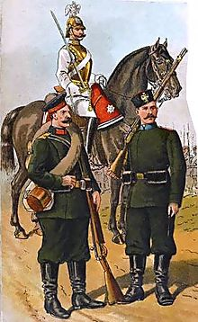
Powstanie styczniowe 1863-1864
Polski zryw narodowy przeciwko rosyjskiemu zaborcy. Powstanie wybuchło 22 stycznia 1863 roku. Trwało do później jesieni 1864. Swym zasięgiem objęło Królestwo Polskie i tzw. ziemie zabrane – Litwę, Białoruś i część Ukrainy.

Slide 13
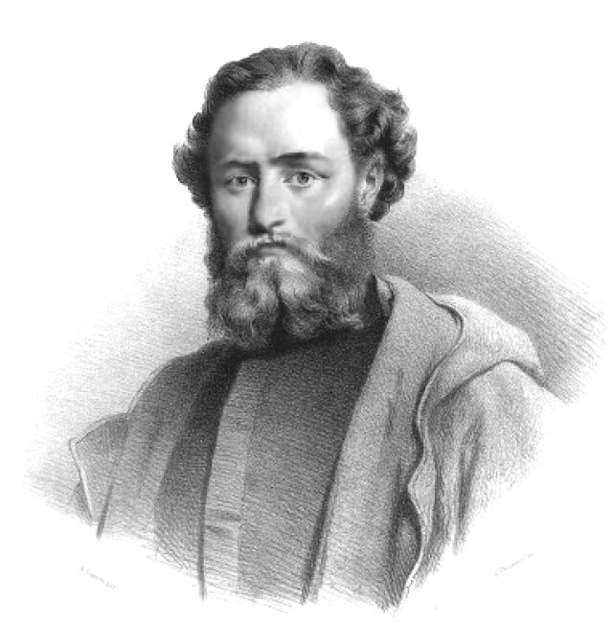
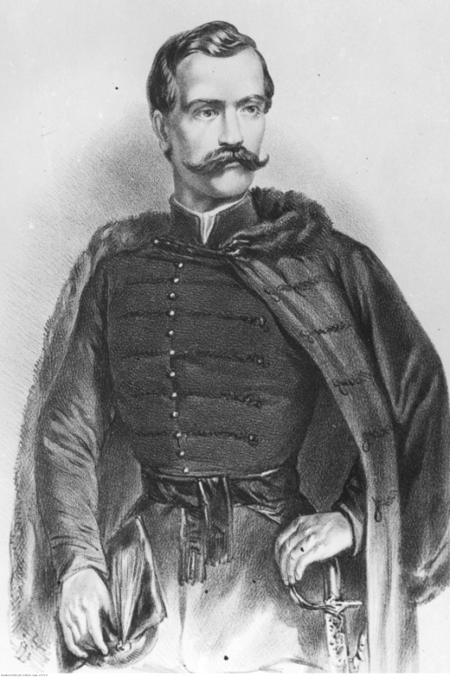
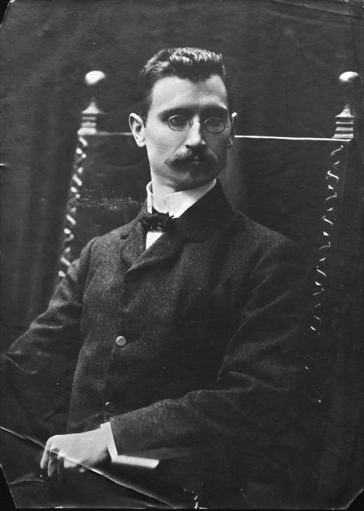
Ludwik Mierosławski
Marian Langiewicz
To oni kierowali działaniami powstańczymi…
Romuald Traugutt

Slide 14
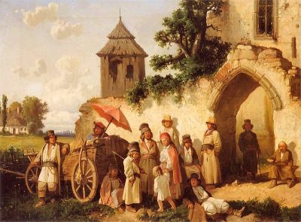
Praca organiczna
→ Praca organiczna było to jedno z podstawowych haseł polskiego pozytywizmu, zakładające konieczność pracy nad każdym elementem organizmu społecznego.
→ Praca organiczna zawierała postulat unowocześniania przemysłu, rolnictwa i handlu, propagowała rozwój cywilizacyjny. Postulowała konieczność oświecania i uświadamia całego społeczeństwa.
→ Praca organiczna to idea współdziałania wszystkich warstw społecznych w celu gospodarczego i politycznego doskonalenia kraju.

Slide 15
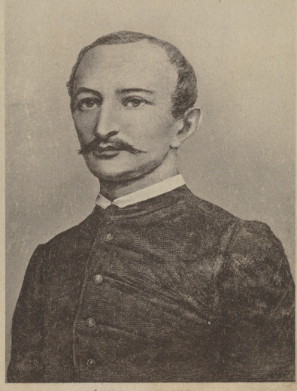
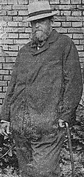
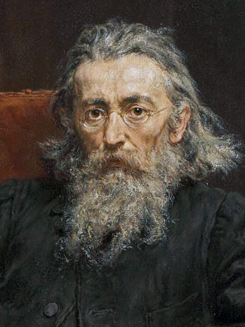
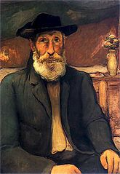
Polscy artyści (plastycy, muzycy, pisarze)
Artur Grottger
Plastycy
Jan Matejko
Jan Stanisławski
Władysław Ludwig Ślewiński

Slide 16
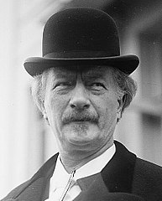
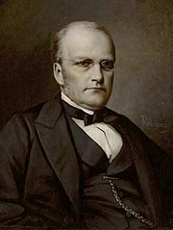
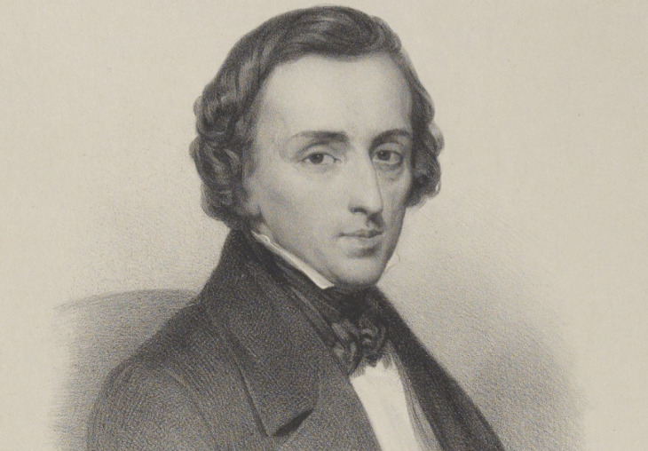
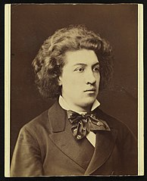
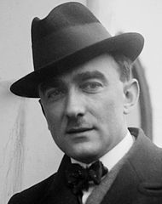
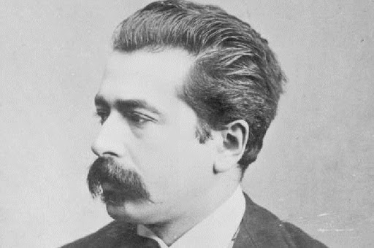
Fryderyk Chopin
Ignacy Jan Paderewski
Stanisław Moniuszko
Muzycy
Karol Szymanowski
Juliusz Zarębski
Henryk Wieniawski

Slide 17
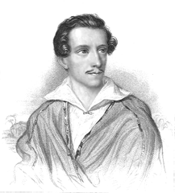
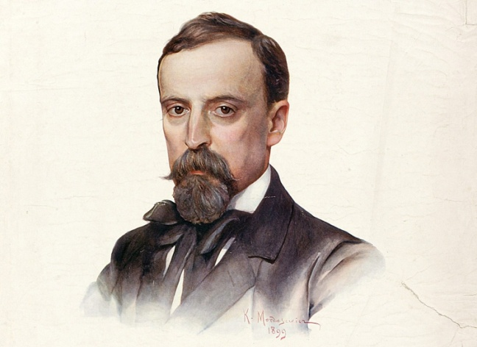
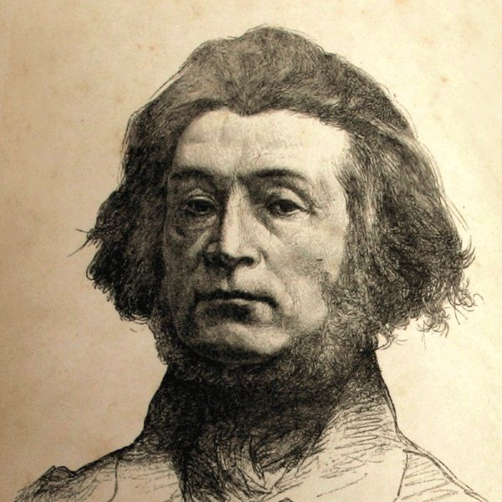
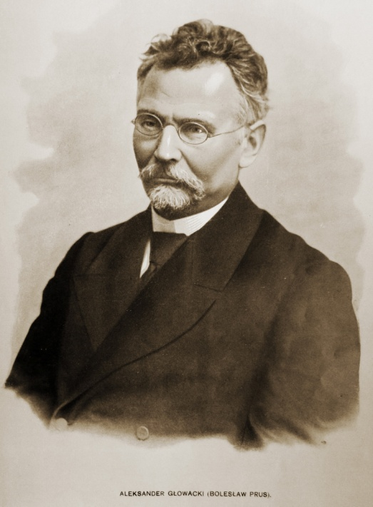
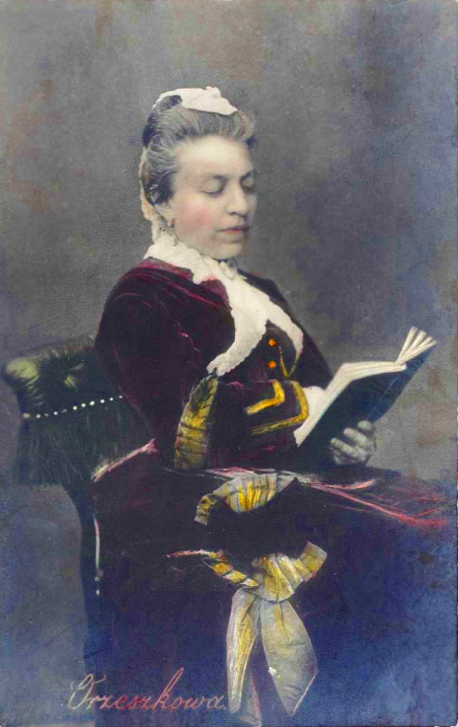
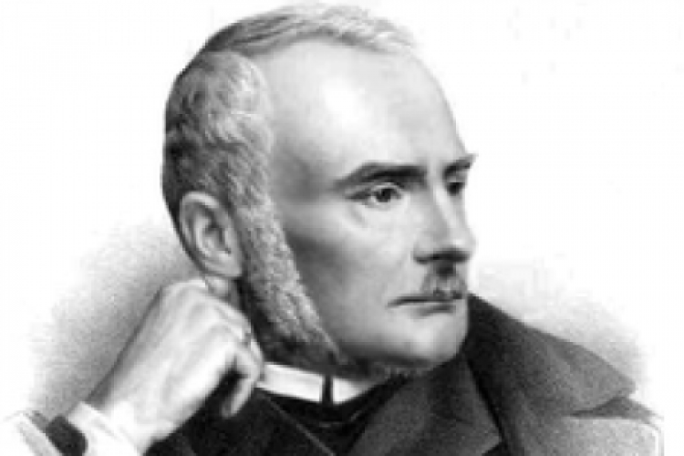
Henryk Sienkiewicz
Juliusz Słowacki
Adam Mickiewicz
Pisarze
Zygmunt Krasiński
Bolesław Prus
Eliza Orzeszkowa

Slide 18
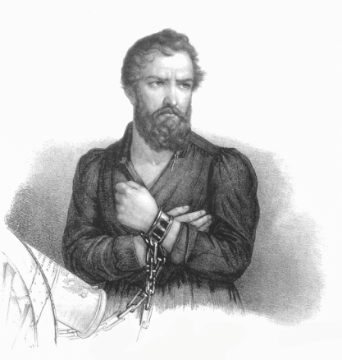
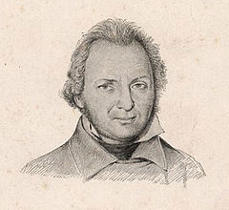
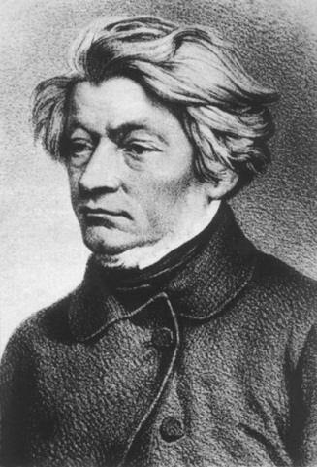
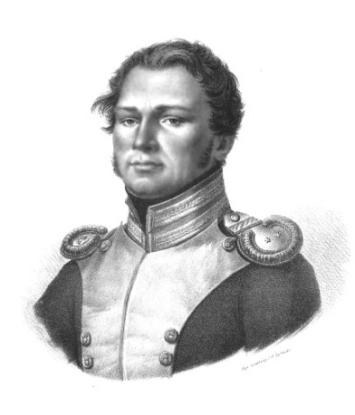
Ruchy spiskowe na ziemiach polskich na początku XIX wieku
Towarzystwo Patriotyczne założone przez majora wojska polskiego Waleriana Łukasińskiego.
Towarzystwo Filomatów – założone przez studentów wileńskich Tomasza Zana i Adama Mickiewicza.
Sprzysiężenie Podchorążych – założone w Szkole Podchorążych Piechoty; na ich czele stanął podporucznik Piotr Wysocki.

Slide 19
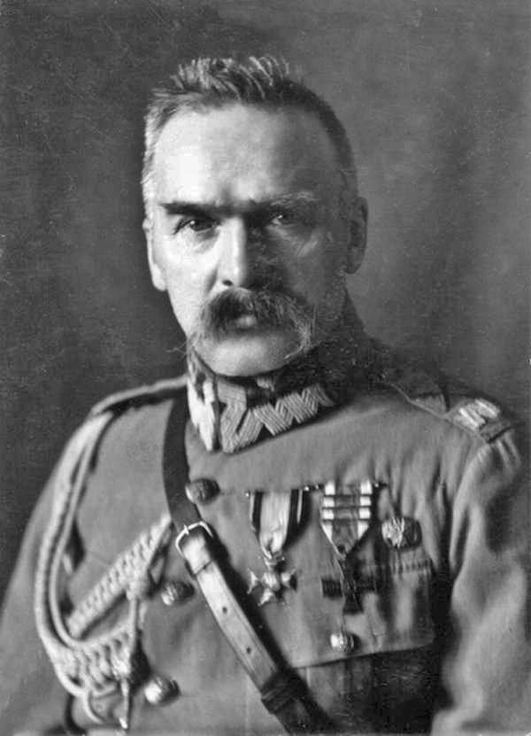
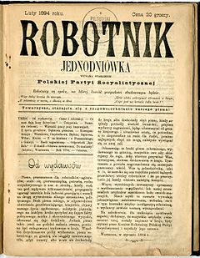
Działalność polityczna Józefa Piłsudskiego
-zaangażował się w działalność opozycyjną wobec władz carskich -przystąpił do Polskiej Partii Socjalistycznej i szybko stał się jednym z jej najważniejszych działaczy i ideologów -od 1894 r. pełnił funkcję redaktora naczelnego konspiracyjnego pisma PPS - "Robotnika"

Slide 20
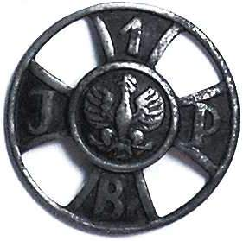
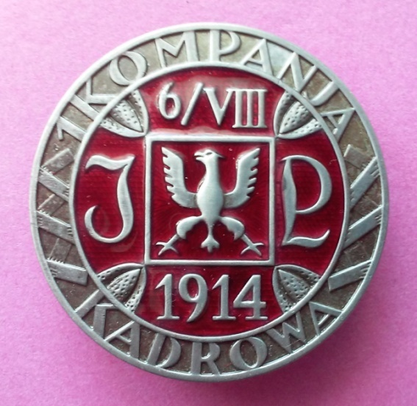
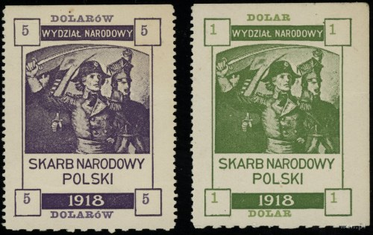
-powołał strzeleckie organizacje wojskowe - we Lwowie założono Związek Strzelecki, a w Krakowie Towarzystwo Strzeleckie -powołał do życia Polski Skarb Narodowy
-stworzył I Kompanię Kadrową
-został dowódcą 1 pułku, a potem I Brygady Legionów

Slide 21
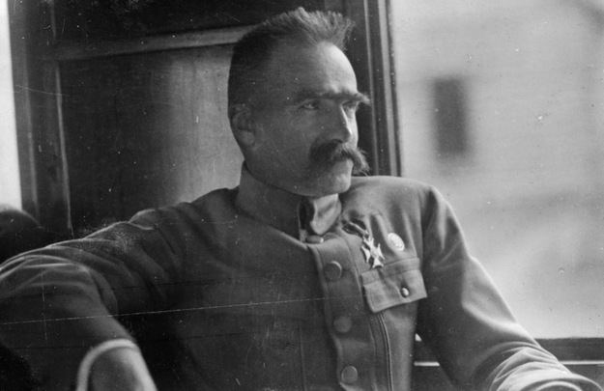
-we wrześniu 1914 r. powstała Polska Organizacja Wojskowa -Piłsudski został Naczelnikiem Państwa -w maju 1926 r. przejął pełnię władzy w kraju, ustanawiając rządy autorytarne

Slide 22
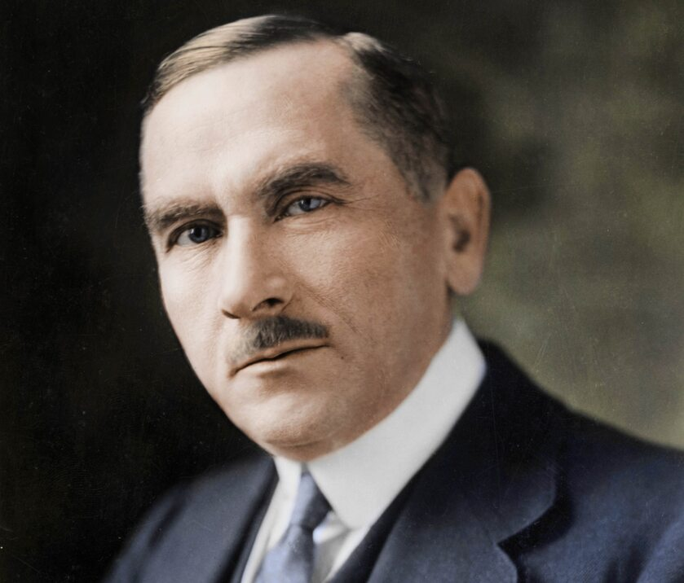
Działalność polityczna Romana Dmowskiego
-w 1893 roku w Królestwie powstała z inicjatywy Dmowskiego Liga Narodowa,
-był organizatorem pierwszej po powstaniu styczniowym manifestacji ulicznej, mającej uczcić setną rocznicę Konstytucji 3-go maja;
- W 1903 roku wydał książkę „Myśli nowoczesnego Polaka”

Slide 23
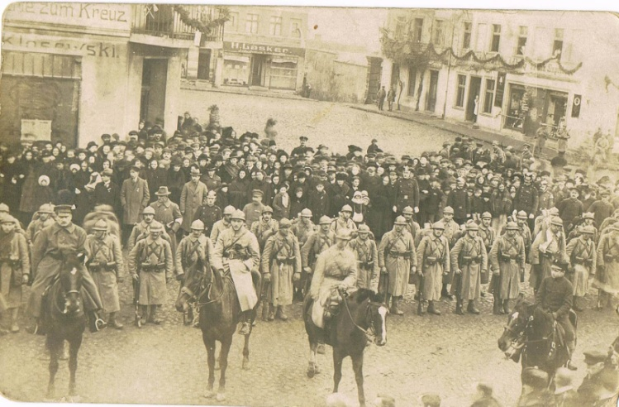
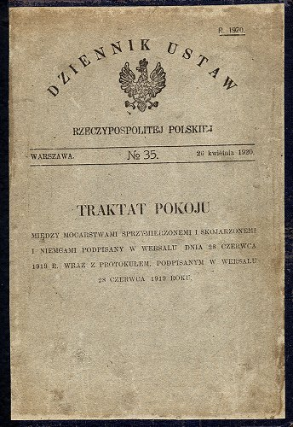
-w lutym 1907 roku został wybrany posłem do rosyjskiej Dumy
-w 1917 roku został prezesem Komitetu Narodowego Polski z siedzibą w Paryżu
-z jego inicjatywy została zorganizowana 100 tysięczna Błękitna Armia

Slide 24
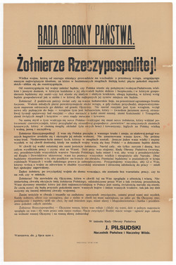
-po odzyskaniu przez Polskę niepodległości w 1919 roku został wybrany posłem na Sejm Ustawodawczy z ramienia Związku Ludowo-Narodowego
-członek Rady Obrony Państwa
-założyciel Obozu Wielkiej Polski
-prezes Wielkiej Rady
-w roku 1928 utworzył Stronnictwo Narodowe

Slide 25
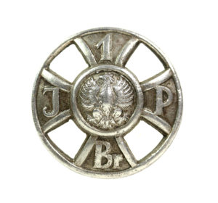
Legiony Piłsudskiego
Józef Piłsudski był dowódcą I Brygady. Komendantami Legionów byli zaś generałowie wywodzący się z armii austro-węgierskiej.
O wyjątkowości I Brygady zadecydowało wiele czynników – było to wojsko ochotnicze, ideowe, obywatelskie, w którym panował demokratyzm stosunków.
Odznaka za wierną służbę.

Slide 26
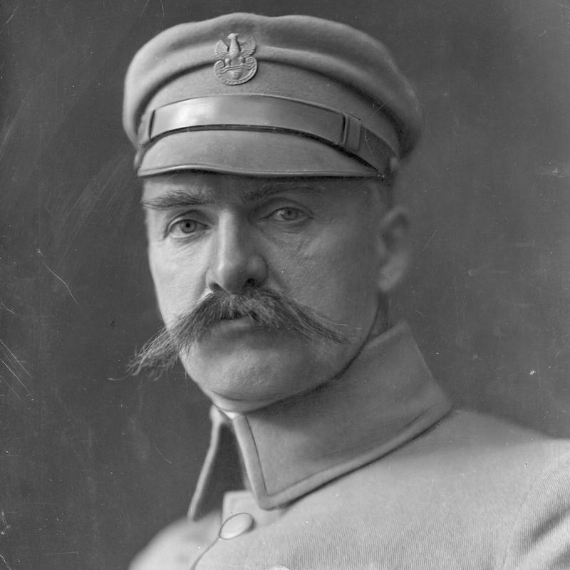
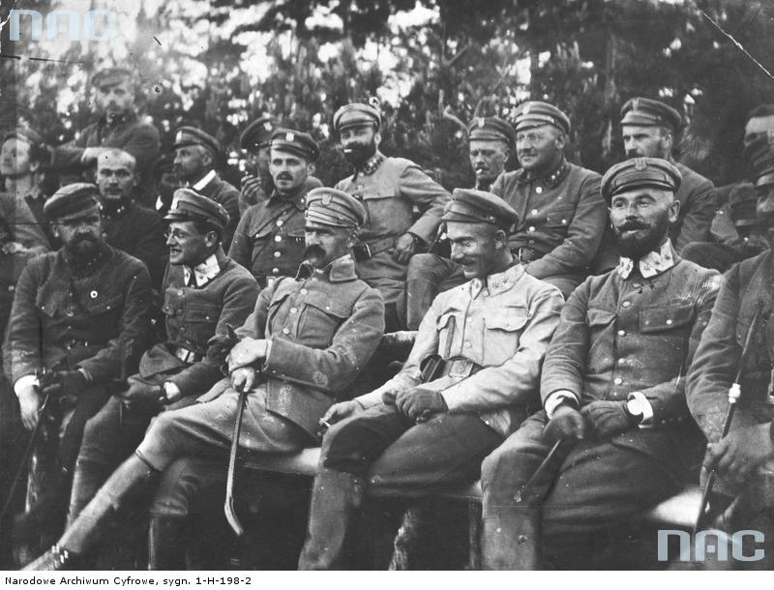
Piłsudski przywiązywał ogromną wagę do zwyczajów panujących wewnątrz I Brygady. Hołdowano demokratyczno-egalitarnym ideałom – w jednostce zwracano się do siebie per „obywatelu”, wszyscy otrzymywali równy żołd, oficerowie dzielili trudy walki z szeregowcami.

Slide 27
Przebieg I wojny światowej na ziemiach polskich
Polskie formacje wojskowe:
u boku państw centralnych: Kompania Kadrowa, Legiony Polskie
u boku ententy: Legion Puławski, Trzy Korpusy Polskie
We Francji: Błękitna Armia Hallera
Polityka państw centralnych: akt 5 listopada 1916r., powołanie Rady Regencyjnej
polityka państw ententy: 13. punkt w orędziu T. W. Wilsona
Polacy na konferencji paryskiej
Polska delegacja: Ignacy Jan Paderewski, Roman Dmowski, Władysław Grabski
powstanie konferencji w sprawie polskiej: przyłączenie Wielkopolski i Pomorza Gdańskiego, Gdańsk wolnym miastem, plebiscyt na Śląsku i Mazurach

Slide 29
Decyzje kongresu pokojowego w Wersalu w sprawie Polski – 28 czerwca 1919 rok

Slide 30
Walka o ukształtowanie granic Polski

Slide 31
a) Powstanie wielkopolskie 1918-1919
Powstanie zakończyło się sukcesem dzięki dobrej organizacji zrywu, ale także wysokiej samoorganizacji wielkopolskiego społeczeństwa.

Slide 32
b) Powstanie śląskie
I powstanie śląskie – od 16 sierpnia do 24 sierpnia 1919 r.
II powstanie śląskie – od 19/20 sierpnia do 25 sierpnia 1920 r.
III powstanie śląskie – od 2/3 maja do 5 lipca 1921 r.
Alfons Zgrzebniok – I i II powstanie
Wojciech Korfanty – III powstanie

Slide 34
Plebiscyt na Warmii, Mazurach i Śląsku
11 lipca 1920 roku na terenach Powiśla, Warmii i Mazur odbył się plebiscyt, który zadecydował o kształcie granic II RP.

Slide 35
Wojna z bolszewikami 1920
Główną przyczyną wybuchu wojny polsko-bolszewickiej było zagrożenie dla niepodległości Polski ze strony Rosji bolszewickiej oraz próba wcielenia w życie idei permanentnej rewolucji i eksportu rewolucji komunistycznej na teren całej Europy.

